Slide 1
Functional programming
Real Life Functional Programming
Sascha Koch
JUG Bielefeld
19.11.2014

Slide 2
Agenda
Einführung in die funktionale Programmierung
Reine FP in der JVM an Hand von Clojure
Semi / Practical FP an Hand von Guava
Closures in Java 8
Ausblick

Slide 3
λ

Slide 4
x
Notes:
Lambda Ausdrücke können entweder Variablen sein...

Slide 5
λx.T
Notes:
...oder Abstraktionen ...

Slide 6
S T
Notes:
... oder Applikationen.
Applikationen sind links-assoziativ.

Slide 7
(λx.R)T

Slide 8
(λx.x 73 x a) pi
β-Reduktion
pi 73 pi a

Slide 9
λx.x
λx.a
λf x.f (f x)
Notes:
Gebundene Variable
Freie Variable
Alpha-Conversion ist der Austausch gebundener Variablennamen
Ein lambda-Ausdruck ohne freie Variablen heißt geschlossener Lambda-Ausdruck oder Kombinator

Slide 10
(λx y.x + y) 1 2
(((λx y.x + y) 1) 2)
((λy.1 + y) 2)
λy.1 + y
Notes:
Problem: Funktionen mir mehreren Parametern
Funktionen sind links assoziativ
Formal substitution
Inner parenthesis is a new
Lösung: Currying

Slide 11
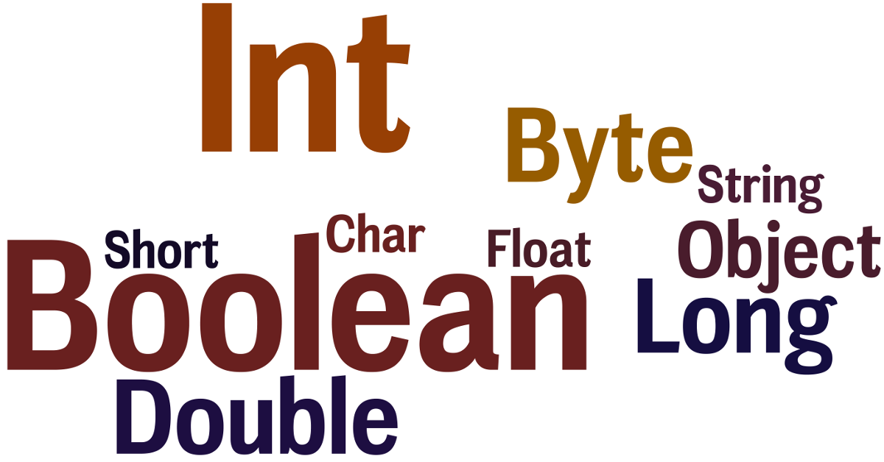

Slide 12
λ x y.x
λ x y.y
A B C

Slide 13
λ z s.z
λ n s.n s • s
λ n m s.n s • m s
Notes:
zero :: Show t1 => (t -> t1) -> t1 -> t1
zero s z = z
let zero :: Show t1 => (t -> t1) -> t1 -> t1; zero s z = z
let succ :: Show c => ((a -> b) -> b -> c) -> (a -> b) -> a -> c; succ n s = n s . S
let add n m s = n s . m s
(succ . succ . succ) zero ('*' :) ""
(succ . succ . succ) zero (+ 1) 0
add (succ zero) ((succ.succ) zero) ('*' :) ""
--incr :: Show t1 => t1 -> t1 -> t -> t1 -> t1
incr :: Show c => ((a -> b) -> b -> c) -> (a -> b) -> a -> c
incr n s = n s . s
(incr . incr . incr) zero (+ 1) 0
add n m s = n s . m s

Slide 14
Zusammenfassung
Lambda Kalkül
Formales System zur Definition von Funktionen
Turing-vollständig
Wie die Turing-Maschine nur ein abstraktes Modell
Grundlage für funktionale Programmiersprachen
Alles sind Funktionen
Kombinatoren sind Lambda-Ausdrücke ohne freie Variablen
Lambda-Kalkül + Typisierung + syntaktischer Zucker → FP

Slide 15
Unterschiede zu imperativen Sprachen
 | Funktionale Sprachen | Imperative Sprachen
Building Blocks | Funktionen | Instruktionen
Zustand | unveränderlich | wird modifiziert
Variablen | An Ausdruck gebunden | Speicheradresse
Programmablauf | Ausdrücke werden ausgewertet | Führt eine Menge von Instruktionen aus

Slide 16
Agenda
Einführung in die funktionale Programmierung ✔
(Reine) FP in der JVM an Hand von Clojure
Semi / Practical FP an Hand von Guava
Closures in Java 8
Ausblick

Slide 17

Design by Tom Hickey and Rich Hickey
Notes:
Seit 2007
Entworfen von Rich Hickey
General purpose programming language; emphasis on FP
Moderne LISP Implementierung
Runs on the JVM

Slide 18
increment 1 )
(

Slide 19
Installation
Aktuelles clojure.jar laden (http://clojure.org/downloads)
Clone und build von GitHub $ git clone https://github.com/clojure/clojure $ mvn clean install
REPL starten: $ rlwrap java –jar clojure-x.y.z.jar
Notes:
Leiningen and the ant

Slide 20
Installation
Installiere aktuelles Leiningen (http://leiningen.org)
$ lein repl $ lein new project $ lein test $ lein run $ lein jar $ lein uberjar $ lein deploy clojars (benötigt clojars.org account)
http://www.classicshorts.com/stories/lvta.html
Notes:
Leiningen and the ant

Slide 21
S-Expressions, Reader Macros, ...
Clojure syntax basiert auf S-Expressions
S-Expressions werden vom Reader geparsed und in Datenstrukturen gewandelt
Datenstrukturen werden zur Laufzeit ausgewertet

Slide 22
3
(let x 5)
(var y (+ 3 x))
Notes:
Syntax based on S-Expressions
S-Expressions are parsed by the Reader into data structures before being executed

Slide 23
(type 3)
(doc +)
(class ‘(1))
Notes:
Syntax based on S-Expressions
S-Expressions are parsed by the Reader into data structures before being executed

Slide 24
Der Reader
Clojure ist homoiconic
Weitere Informationen: http://clojure.org/reader

Slide 25
Reader Forms
Symbols (alphanumeric characters, start with non numeric)
Literals
Strings
Numbers (to Long, BigInt, Double)
Character
nil
Booleans
keywords – symbols with colon
Lists (enconclosed in paranthesis)
Vectors (enclosed in square brackets)
Maps (enclosed in braces)
Sets (enclosed in braces, preceded by #)
deftype, defrecord and constructor calls

Slide 26
Reader Macro Characters
Quote (‘)
Character (\)
Comment (;)
Deref (@)
Metadata (^)
Dispatch (#)
Regex patterns (#“pattern“)
Var-quote (#‘)
Anonymous function (#())
Syntax-quote (`), Unquote (~), Unquote-splicing (~@)

Slide 27
Live Demo

Slide 28
Macros
defmacro
macroexpand
Weitere Informationen: http://clojure.org/macros

Slide 29
Finally Functions
Hello world equivalent: factorial
Several versions
Simple approach
Extended multiplication operator: *‘
Loop-Recur-Pattern
reduce

Slide 30
Live Demo

Slide 31
Ring Demo

Slide 32
Java in Clojure
Sehr einfach: (def cal (java.util.Calendar/getInstance)) #‘user/cal (.getTimeInMillis cal) 1415399321833 (System/currentTimeMillis) 1415703691973

Slide 33
Clojure in Java
Generate classes for Java (outdated) (ns de.coruco.binomial (:gen-class) (defn binomial ...)

Slide 34
Clojure in Java
As of Clojure 1.6.0: import clojure.java.api.Clojure; import clojure.lang.Ifn; ... Ifn require = Clojure.var( „clojure.core“, „require“ ); require.invoke( Clojure.read( „de.coruco.binomial“ ) ); Ifn binomi = Clojure.var( „de.coruco.binomial“, „binomial“ ); Object result = binomi.invoke( 7, 6 );

Slide 35
Sechs Regeln der Clojure Programmierung
Vermeide direkte Rekursion
Benutze recur um Skalare oder kurze Sequenzen zu verarbeiten
Verwende lazy Sequenzen um lange Sequenzen zu verarbeiten
Erzeuge nicht unnötige Teile einer lazy Sequenz
Lernen Du musst die Funktionen von Sequenzen
Zerteile selbst einfache Probleme in triviale Probleme und Du wirst eine Lösung in der Standard-Bibliothek finden (Teile und Herrsche)
Notes:
JVM can‘t optimize it

Slide 36
Agenda
Einführung in die funktionale Programmierung ✔
Reine FP in der JVM an Hand von Clojure ✔
Semi / Practical FP an Hand von Guava
Closures in Java 8
Ausblick

